Slide 1
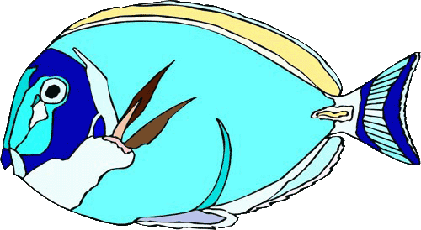
Самые красивые аквариумные рыбки
www.zooclub.ru
Notes:
https://zooclub.ru/samye/krasivye_akvariumnye_rybki.shtml

Slide 2
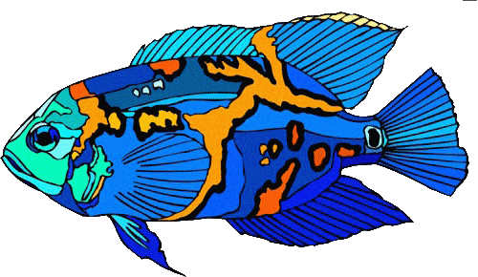
Рыбы – наиболее многочисленные обитатели водоемов. Они привлекают своей грацией, плавностью линий. Неудивительно, что наблюдения за мирно плавающими рыбами приводит многих людей в состояние покоя.
Аквариумные рыбки – одни из самых популярных домашних питомцев. Наибольшую популярность получили яркие и красивые виды рыб. О них-то и пойдет речь.
Notes:
http://zooclub.ru/samye/krasivye_akvariumnye_rybki.shtml

Slide 3
Королевский центропиг

Slide 4
Центропиг королевский – небольшая рыбка, ведущая придонный образ жизни. Длина тела взрослых особей не превышает 10 см, чаще всего она равняется 7 см. Окрас рыб яркий и оправдывает свое название. Все тело рыб и плавники имеют насыщенно красный цвет, хвост алый с желтоватым отливом, на боках вертикальными рядами располагаются черные или темно-коричневые контрастные полосы.
Notes:
http://zooclub.ru/samye/krasivye_akvariumnye_rybki.shtml

Slide 5
Ангел лирохвостый украшенный

Slide 6
Ангел лирохвостый украшенный – одна из красивых рыб для рифового аквариума, которых может завести опытный аквариумист. Хвост ангелов имеет лировидную форму, придающую рыбе особую привлекательность. Молодые рыбы и взрослые самки окрашены несколько контрастнее и ярче, чем самцы. Самцам присуща одна оранжевая полоса на боку и одна на спине. В содержании эти красавцы весьма требовательны к качеству воды и корму.
Notes:
http://zooclub.ru/samye/krasivye_akvariumnye_rybki.shtml

Slide 7
Королевская рыба-ангел

Slide 8
Королевская рыба-ангел – интересная рыбка средних размеров. Для нее характерно овальное, несколько уплощенное с боков тело, ротовой аппарат, напоминающий птичий клюв, яркий окрас. Тело королевской рыбы-ангела «исчерчено» вертикальными полосами голубого, желтого и коричневого цветов. Желтый хвостовой плавник украшает сине-черный узор. Передняя часть головы и хвост рыбы желтые. Эти великолепные яркие рыбы отличаются от других ангелов мирным характером, но их очень сложно содержать в неволе.
Notes:
http://zooclub.ru/samye/krasivye_akvariumnye_rybki.shtml

Slide 9
Лучистая крылатка

Slide 10
Лучистая крылатка – одна из самых красивых и эффектных рыб в морских аквариумах. На бледно-красном теле крылаток располагаются вертикальными рядами белые, черные и красные полосы. Грудные плавники большие и широкие, плавно развиваются при движении рыб. Они украшены точками синего, черного и коричневого цветов. Эффектный, но грозный вид, лучистым крылаткам придают многочисленные шипы, укол которых очень болезненный.
Notes:
http://zooclub.ru/samye/krasivye_akvariumnye_rybki.shtml

Slide 11
Мавританский идол

Slide 12
Мавританский идол – представитель семейства Zanclidae. Рыбы этого вида имеют красивую форму тела и интересный окрас, благодаря чему они считаются одними из самых красивых рыб. Длина тела рыб 16-22 см. Мавританские идолы имеют клиноподобную, уплощенную с боков форму тела с вытянутым коротким ртом. Тело рыб покрыто черными и белыми широкими полосами. На белых имеются желтые большие пятна-полосы.
Notes:
http://zooclub.ru/samye/krasivye_akvariumnye_rybki.shtml

Slide 13
Мандаринка

Slide 14
Мандаринка – красивая небольшая рыб, которая весьма популярна среди аквариумистов. Для нее характерно удлиненное тело, длиной до 8 см, округлые и широкие плавники. Основной окрас мандаринки – красно-коричневый. На этом фоне располагаются волнистые линии, точки и полосы синего цвета. Все плавники также имеют синюю кайму.
Notes:
http://zooclub.ru/samye/krasivye_akvariumnye_rybki.shtml

Slide 15
Спинорог Пикассо

Slide 16
Спинорог Пикассо прямоугольный – крупная интересная рыба, которая украсит любой морской аквариум. Она обладает длиной около 20-30 см. Высокое, ромбовидное тело спинорога, сжатое с боков, покрыто крупными прочными и к тому же подвижными чешуйками, плотно прилегающими друг к другу. В природе эти чешуйки образуют броню и защищают рыбу от хищников. Интересно, что высокопоставленные глаза спинорога могут вращаться независимо друг от друга.
Notes:
http://zooclub.ru/samye/krasivye_akvariumnye_rybki.shtml

Slide 17
Хирург голубой королевский

Slide 18
Хирург голубой королевский обладает ярким окрасом и интересной формой тела. Сочетание этих двух особенностей делает рыбу одной из самых красивых. Королевские хирурги – достаточно крупные для аквариумов рыбы. Их длина в неволе достигает 20-23 см. На боках располагается характерный для хирургов рисунок. Треугольный промежуток, образующийся из-за пересечения черных полос, имеет ярко-желтый окрас. Спинной и анальные плавники рыб с темно-синей каймой, а грудные имеют продолговатые желтые пятна.
Notes:
http://zooclub.ru/samye/krasivye_akvariumnye_rybki.shtml

Slide 19
Губан шестиполосый

Slide 20
Губан шестиполосый – красивая мирная рыбка, которая ведет дневной образ жизни, что делает ее украшением любого морского аквариума. Максимальный размер, которого может достичь губан в неволе, - 8 см. Эта рыба чувствует себя хорошо, как в одиночестве, так и в соседстве с мирными рыбами. Вытянутое тело губана покрыто крупными чешуйками. Основной окрас – розово-сиреневый. По бокам рыбы проходят шесть характерных полос. Хвост губанов имеет зеленый окрас.
Notes:
http://zooclub.ru/samye/krasivye_akvariumnye_rybki.shtml

Slide 21
На планете множество красивых видов рыб. Их яркость, блеск, особое сочетание цветов, оригинальные формы плавников, специфичные выросты и многое другое привлекает людей во всем мире.
Нередко аквариум с красивыми рыбами подчеркивает статус человека, демонстрирует его достаток или большой опыт.
Notes:
http://zooclub.ru/samye/krasivye_akvariumnye_rybki.shtml

